Slide 1
“我喜欢你”

Slide 2
“你愿意嫁给我吗”

Slide 3
“I DO”

Slide 4
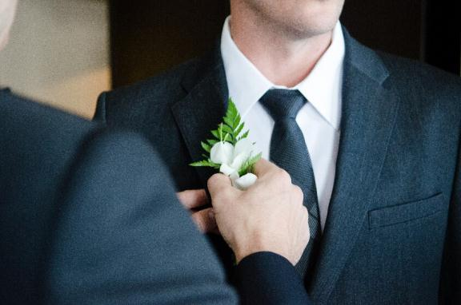
喜爱一切美好的事物：阳光，秋千，树叶，花瓣……还有你。

Slide 5
“如果你也不介意
我愿把所有的东西寄存在你那
这样我可以每天过去看你”

Slide 6
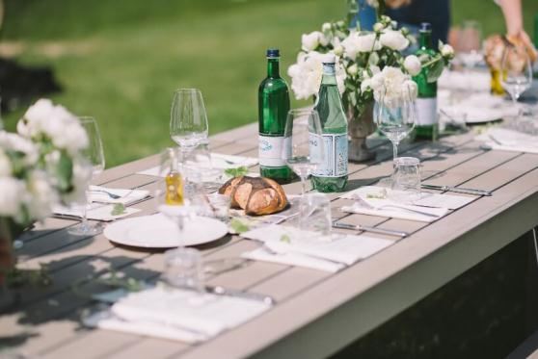
“爱情可以很简单
就是我很想和你在一起”

Slide 7
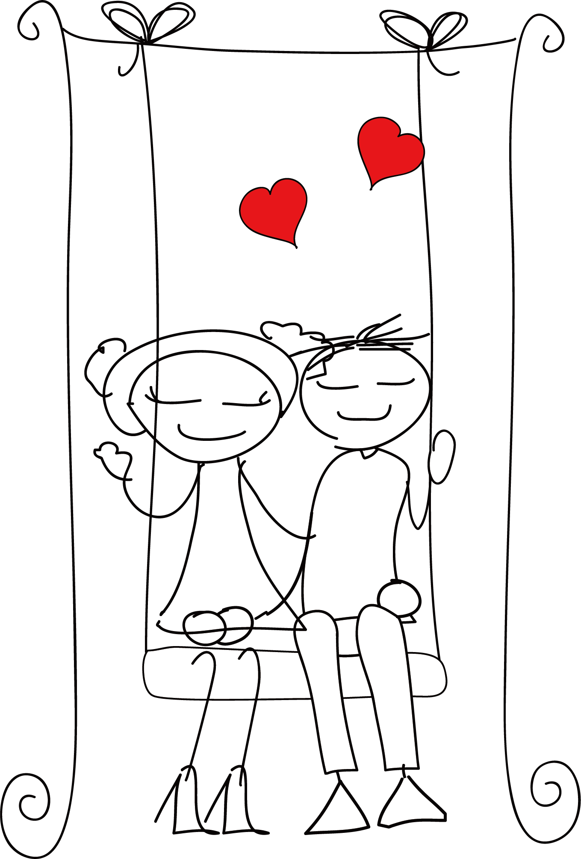
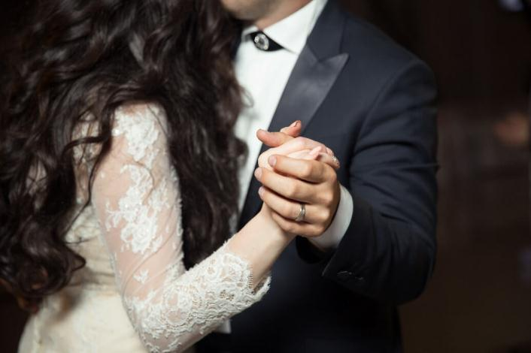

Slide 8
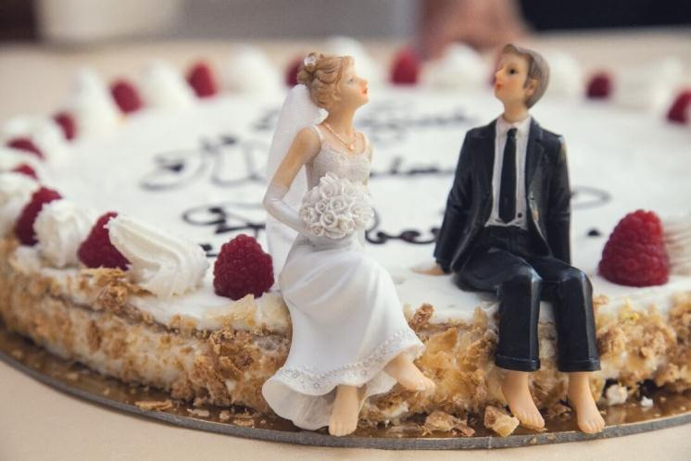
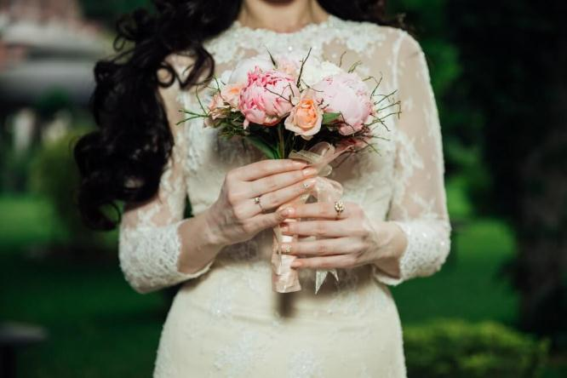
“我该如何贪恋闹市的烟火 还是草原的号鸣 你一路走过滚烫与冰霜 沾上海鸥的羽毛 采下荒漠的野花 经过我的眼中心中 我如何追寻你 我如何贪恋你”

Slide 9
“我爱你
爱你暖的笑
爱你不乖的闹
爱你纯净善良的眸子”

Slide 10
“喜爱一切美好的事物：
阳光，秋千，
树叶，花瓣……
还有你。”

Slide 12
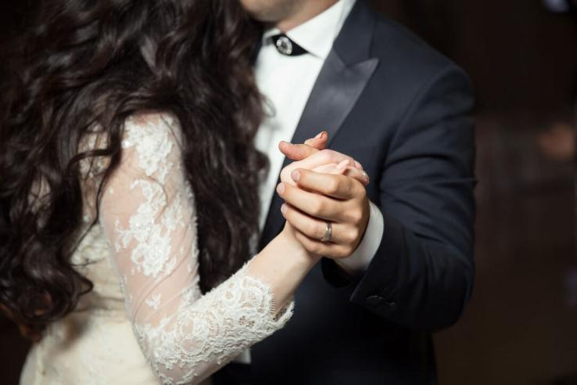
“我爱你
爱你暖的笑
爱你不乖的闹
爱你纯净善良的眸子”

Slide 13
“爱情可以很简单
就是我很想和你在一起”

Slide 14
“如果你也不介意
我愿把所有的东西
寄存在你那
这样我可以每天过去看你”

Slide 15
“爱情可以很简单
就是我很想和你在一起”

Slide 16
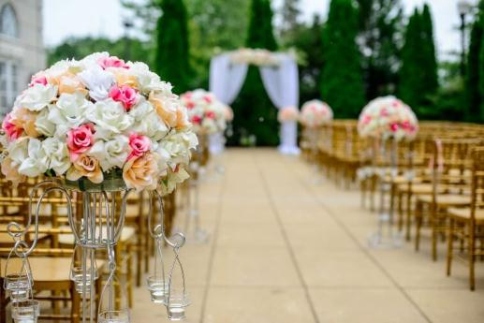
“我爱你 ,爱你暖的笑
爱你不乖的闹,爱你纯净善良的眸子”

Slide 17
“我该如何贪恋闹市的烟火 还是草原的号鸣 你一路走过滚烫与冰霜 沾上海鸥的羽毛 采下荒漠的野花 经过我的眼中心中 我如何追寻你 我如何贪恋你”

Slide 18
“爱情可以很简单
就是我很想和你在一起”

Slide 19
“爱情是时间剪不断的线
可以绵延爱无边，
爱情是距离理不乱的
可以绵延于语言
剪不断理还乱
请爱情给我们红线
我们永远相依相伴”

